Slide 1
De ronde rage uit een zak

Slide 2
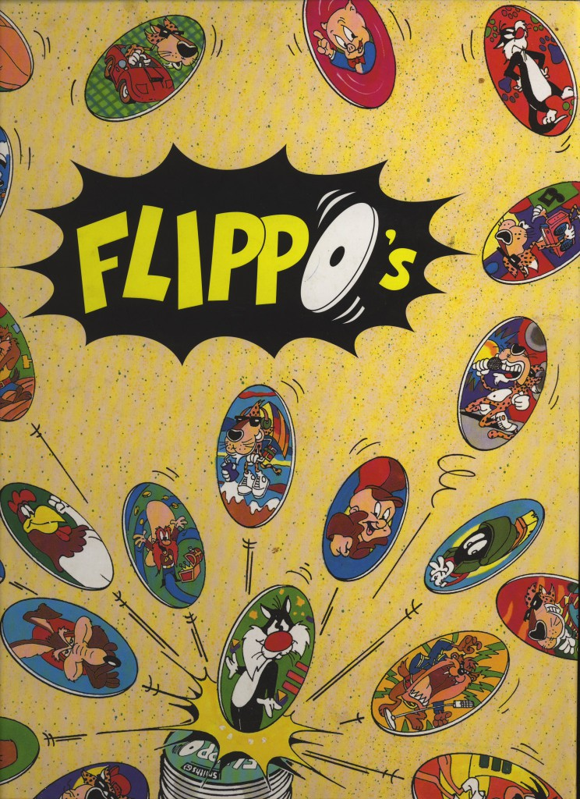
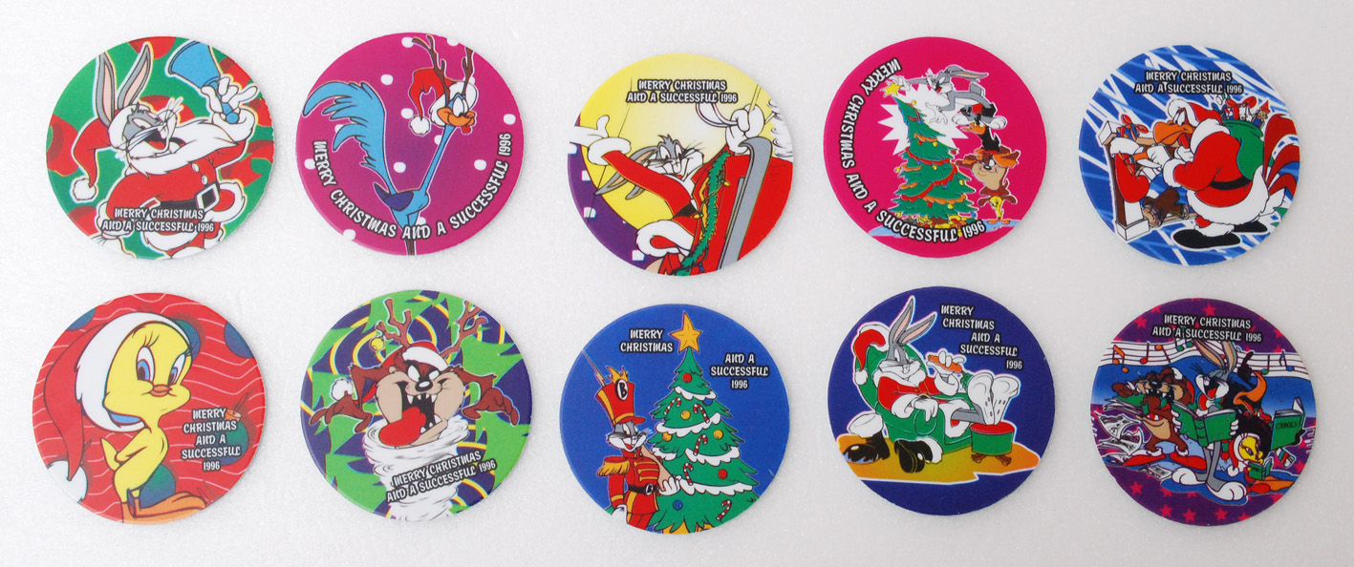
Flippo’s
kunststof of karton.
Chips Lays
Stripfiguren
NL BE
1995
spelletjes
Mengco

Slide 3
Filmpje
<iframe width="763" height="429" src="https://www.youtube.com/embed/4oN4_kUomZg" frameborder="0" allow="accelerometer; autoplay; encrypted-media; gyroscope; picture-in-picture" allowfullscreen></iframe>

Slide 4
Bronnen
https://nl.wikipedia.org/wiki/Flippo
Grey of the day

